Slide 2
Zespół projektowy Apacze
LILIANA
JAKUB F.
MICHAŁ K.
MATEUSZ

Slide 3
TWORZYMY TABLEAU DATA STORY
Login Tableau Public apacze2019@gmail.com haslo: apacze2019!
Haslo do maila: apacze2019@gmail.com haslo: apacze2019

Slide 4
****Definicja problemu
Przygotowanie 10-20 raportów informacyjnych na podstawie informacji Business Ownera
Przygotowanie 3-10 raportów informacyjnych na podstawie informacji Business Ownera
Analiza wyników uzyskanych w raportach
Prezentacja metryk przed trenerami akademii
Przygotowanie zestawu spostrzeżeń (insights) kluczowych do podjęcia właściwej decyzji biznesowej

Slide 5
TEMAT PROJEKTU
Z czego wynikają wysokie różnice w rekompensatach oryginalnych i wnioskowanych?

Slide 6
Definicja analizowanego zbioru wniosków o wysokich różnicach rekompensat
Top 10 największych różnic nominalnych
Wykres 1.5. 2,75% wszystkich wniosków wyplaconych posiada różnice w rekompensatach
Wykres 1.1. Sprawdzenie 50 największych róznic pomiędzy kwotami wnioskowanymi, a wypłaconymi
Wniosek: -- Kwota roznic w przedziale od 3.000,00 do 600,00 euro.
Wykres 1.6 Mediana wynosi 125 EUR.
Wykres 1.7 analiza wnioskow wypłaconych powyżej mediany w ujęciu lat
Wykres 1.8 maksymalne kwoty wyplat
1.2 -- 50 najwiekszych roznic z pomiedzy kwotami wnioskowanymi, a wyplaconymi.
a) geograficznie po kraju wnioskodawcy. Wniosek: Z 50 wniosk�w z najwyekszych ronic, az 22 sprawy (44%) sa z kodem kraju 'PL', 10 (20%) spraw jest z kodem 'ZZ’ (niezdefiniowany kraj). Dla pozostalych kodow wnioskow nie jest wiecej, niż 5.
b) tabelarycznie po partnerze. Wniosek: -- W wyliczonym zakresie sa po cztery sprawy partnera kiribati i tui. Dla pozostalych wnioskow nie mamy informacji o partnerze (null).
1.3 – nieistotny, ujęty w 1.2a)
1.4 -- Sprawdzenie wszystkich wnioskow z ronic pomiedzy kwotami wnioskowanymi, a wyplaconymi.
Wniosek: -- Najwiecej jest wnioskow z kodem kraju 'ZZ'- 1573, nastepnie z kodem kraju 'IE' - 371 i 'PL' - 272 (11,66%).

Slide 7
(draft) definicja analizowanego zbioru
2. 10-15% najwiekszych roznic procentowych / Mateusz
2.1. Liczba wnioskow wypłaconych
2.1. Roznice procentowe powyżej 100% - 56
„ -- Tabela prezentuje roznice nominalne i roznice procentowe dla wnioskow tylko wypłaconych i dla tych ktorych roznica pomiedzy kwota wnioskowana a wyplacona jest wieksza niz 100%”
3.Liczba wnioskow powyzej mediany / Liliana
3.1. lista wnioskow powyżej mediany
3.2. liczba wnioskow powyzej mediany
4. zbadac skrajne wartosci 5% / Michal
Wykres 4.1.
Poniższe pokazuje wartosc zero dla wszystkich kwartylow mniejszych niz 0.99 (pierwszy mniejszy kwartyl to 0.95). Podstawa liczenia to nominalna roznca miedzy
-- kwota rekompensaty oryginalna a wyplacona. Dla wartosci kwartyla 0.99 wartosc roznicy wynosi 150.
Wykres 4.2
- Ponizej wypisane wnioski z kwartylu 0.99

Slide 8
(draft) Kolejne kroki analizy na zdefiniowanym zbiorze
Analiza:
5.Analiza wplywu:
wykres 5.1.czas
wykres 5.2. partner
wykres 5.3. kraj
wykres 5.4 klient biznesowy
wykres 5.5 liczba pasazerow
6. Podsumowanie wnioskow - ---- Komentarz: Najwiecej róznic wystepuje w lotach pomiedzy lotniskami HHN-FRA, ---- okazuje sie ze obydwa lotniska znajduja sie w Niemczech najprawdopodniej blad w bazie,

Slide 9
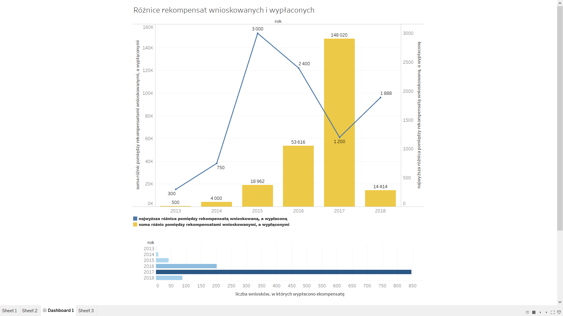
Analiza różnic z uwagi na rok wypłacenia.
Suma różnic pomiędzy rekompensatami wnioskowanymi, a wypłaconymi, rosła równolegle do liczby wniosków. Wzrost tych wartości następował z każdym kolejnym rokiem (dane z 2018 r. obejmują tylko początek roku). Nie stwierdziliśmy, żeby któryś rok wyróżniał się na tle lat pozostałych.
Średnie różnice wnioskowanych wypłaconych kwot również nie odbiegały od siebie w badanych latach. Wskazane najwyższe kwoty różnic były przypadkami wyjątkowymi, które nie miały jednak wpływu na całość danych.

Slide 10
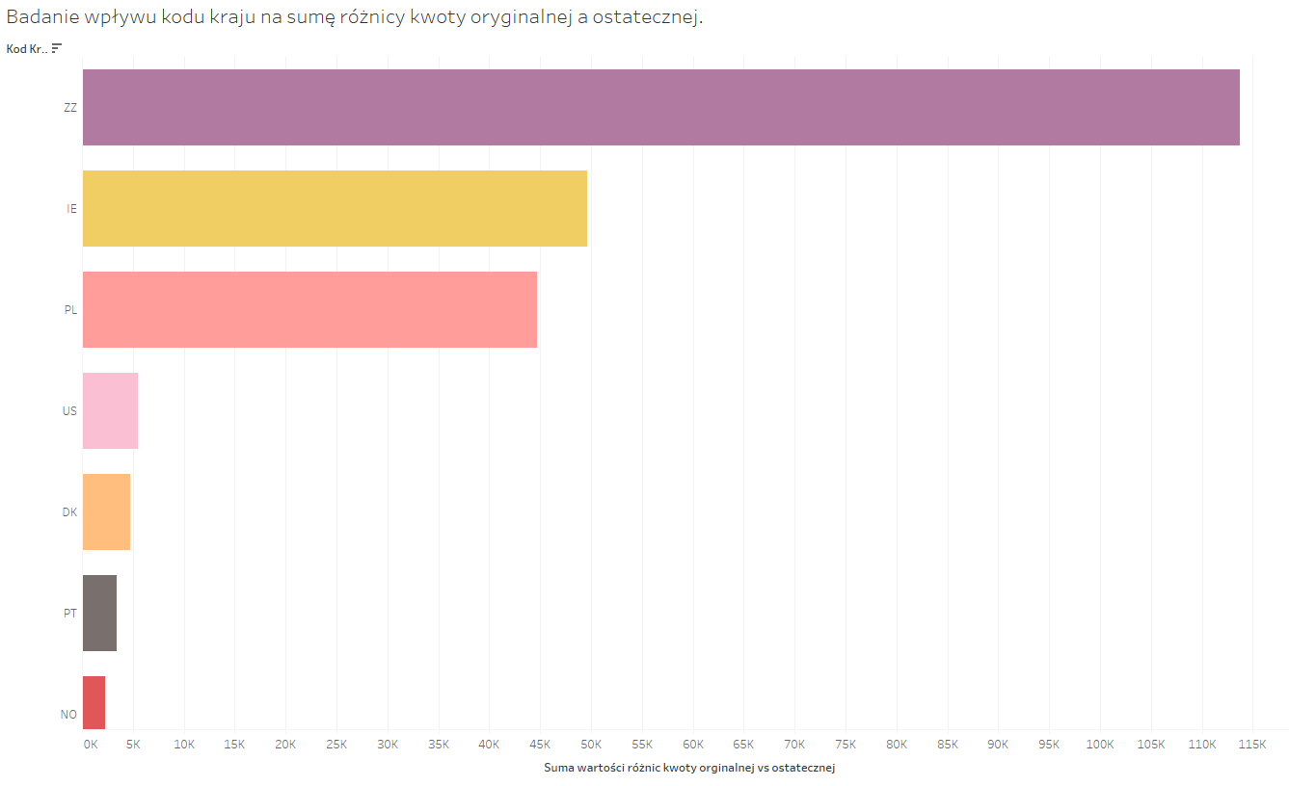
Wnioski: Po oczyszczeniu danych zauważono, że kraj o inicjałach ZZ posiada największą sumę wartości różnic kwoty oryginalnej a ostatecznej. Kraj ZZ w bazie jest wartością nieokreśloną. Może to sugerować niewłaściwe dane w bazie lub ich brak. Dokładniejsze wnioski zostaną określne w dalszej części prezentacji.

Slide 11
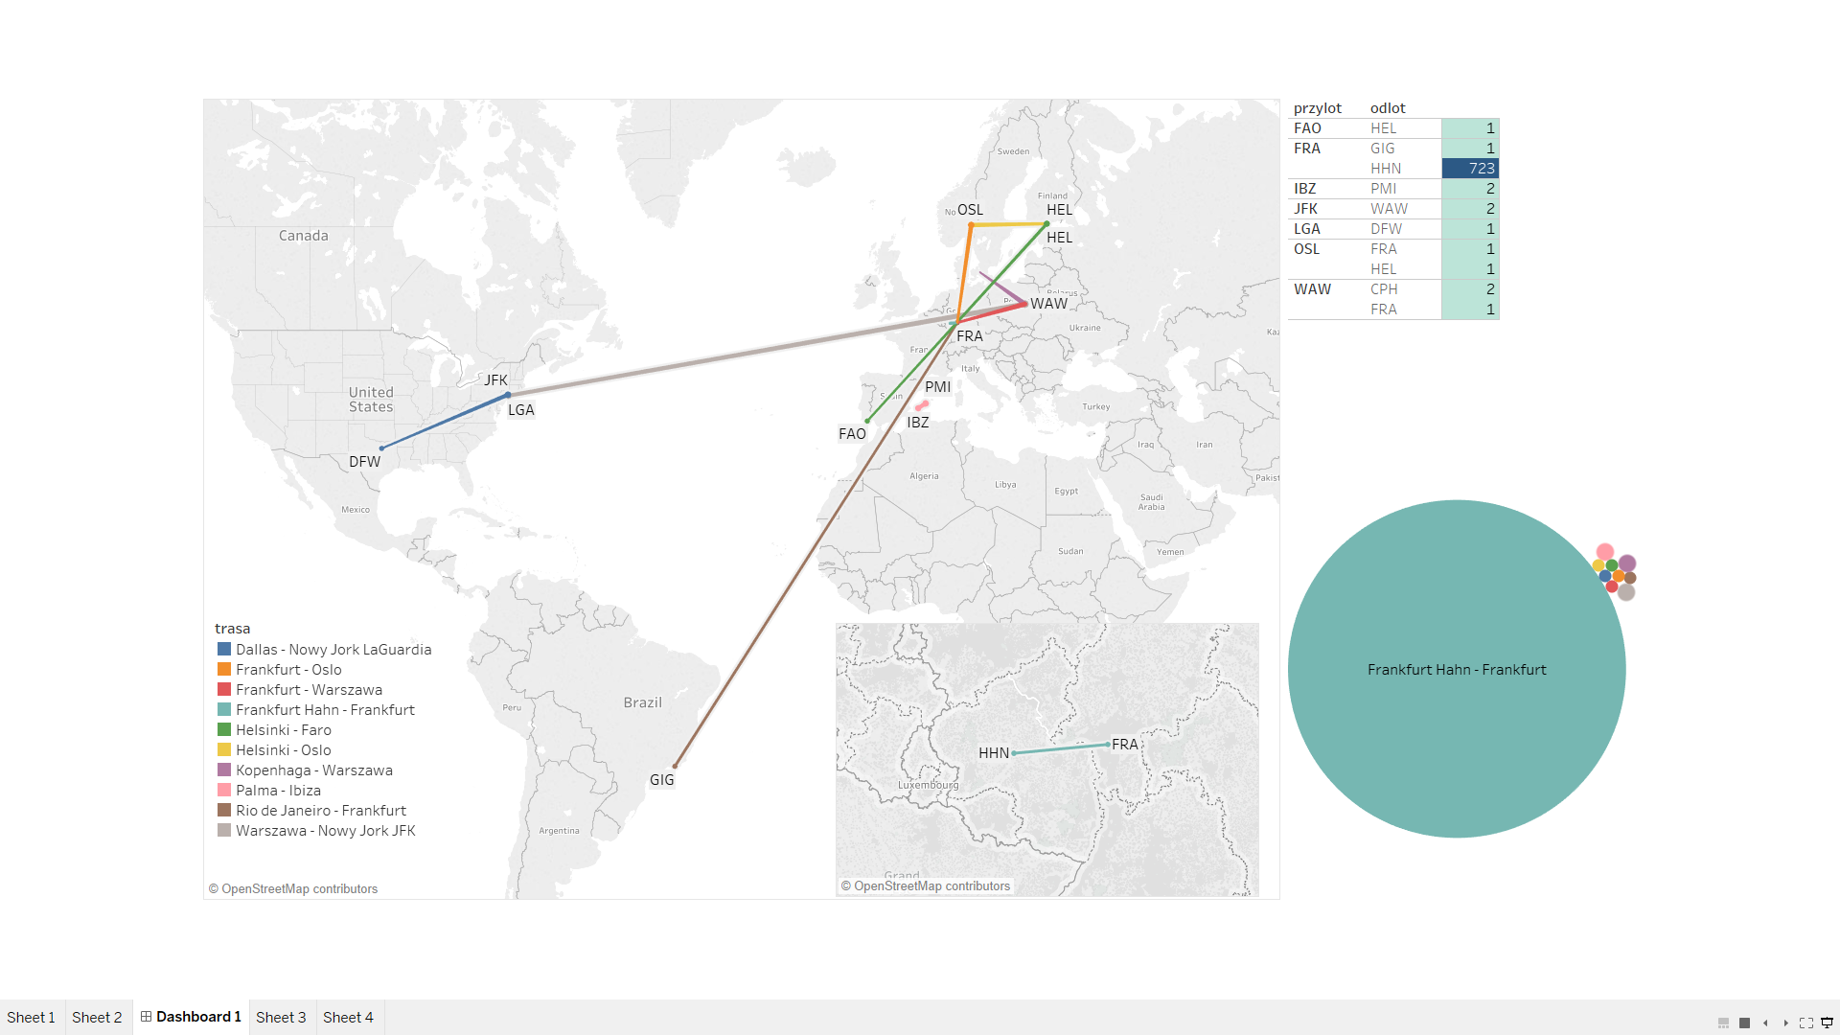

Slide 12
